Slide 1
Ict 3종 게임
2019265006 권민환 2019265086 윤대영

Slide 2
01
02
Motivation
Project overview
03
04
Component
Schedule
Table of contents

Slide 3
01.
Motivation
개발 동기

Slide 4
Motivation
유니티 프로그램을 한 번 사용해보고 싶은 마음이 있었는데, 마침 C# 프로젝트라는 좋은 기회가 찾아와서 만들어 보려 합니다
또한 자신만의 세계를 구축하고, 그 안에서 이야기를 만들어보고 싶습니다.

Slide 5
02.
OVERVIEW
프로젝트 개요

Slide 6

Overview
개발 환경 및 프로그램
Window 10, C#, Unity
구성 요소
게임 설명, 게임 사용법, 사용자 기록
개발 목표
유니티와 c# 프로그래밍의 활용 능력을 기른다.

Slide 7
03.
Component
프로젝트 구성요소

Slide 8
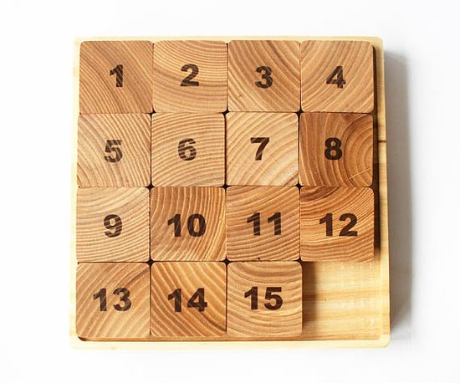


Component
Infinity Stairs
Sliding Puzzle
Platformer Game

Slide 9

1. Platformer
플랫포머 게임은 단순한 2D 그래픽과 간단한 플레이어 움직임을 필요로 합니다. 플레이어는 좌우로 이동하고, 점프하며, 장애물을 피하거나 적을 물리치는 등의 행동을 합니다
Ex) 슈퍼 마리오

Slide 10
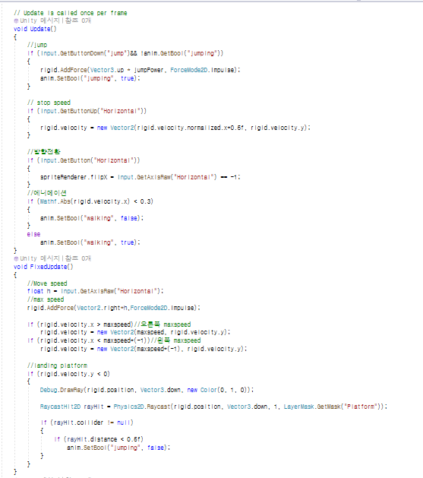
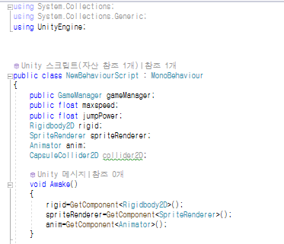
2-1 player.cs 파일

Slide 11
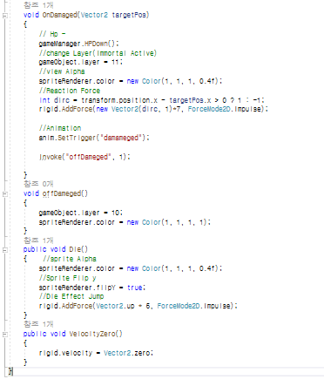
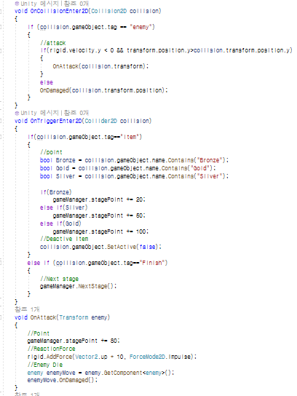
2-1 player.cs 파일

Slide 12
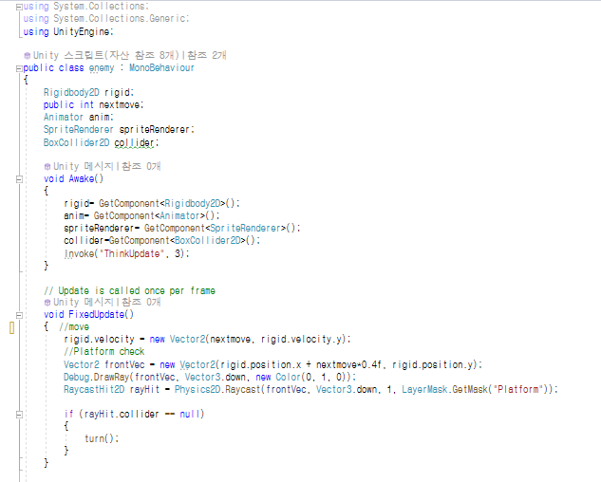
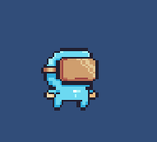
2-1 player.cs 파일

Slide 13
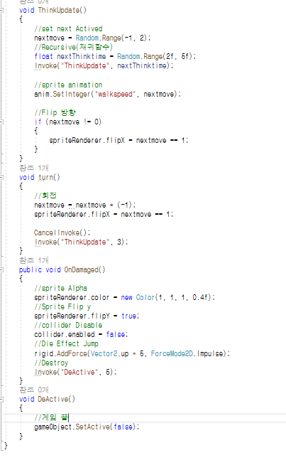
2-1 enemy.cs 파일

Slide 14
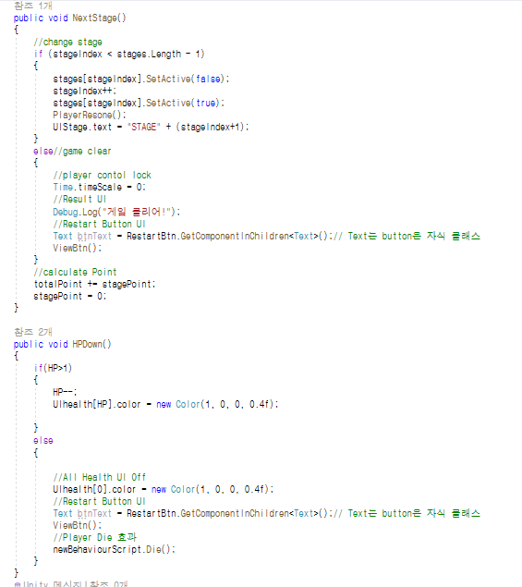
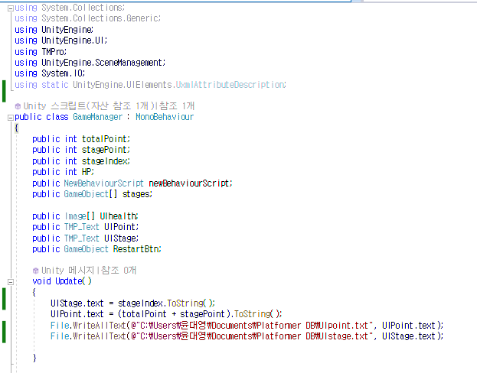
2-1 Game.cs 파일

Slide 15
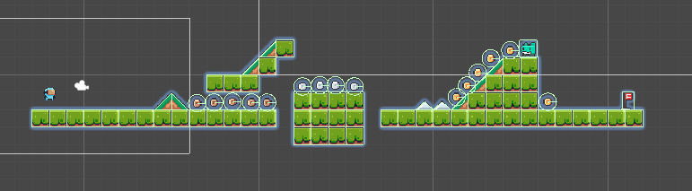
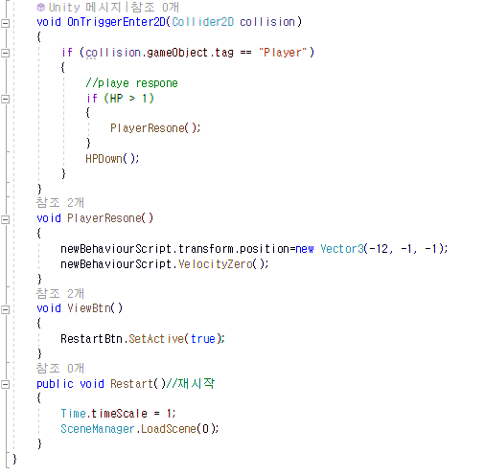
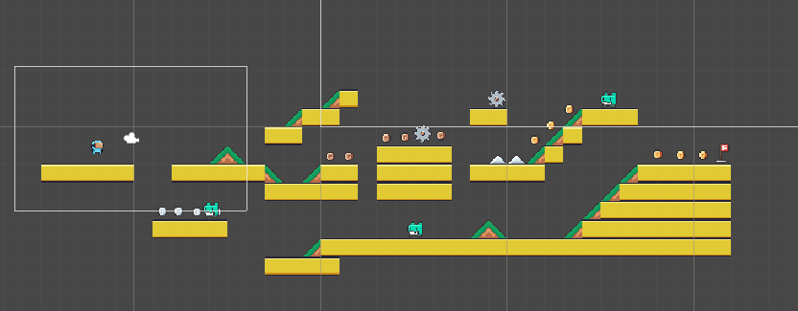
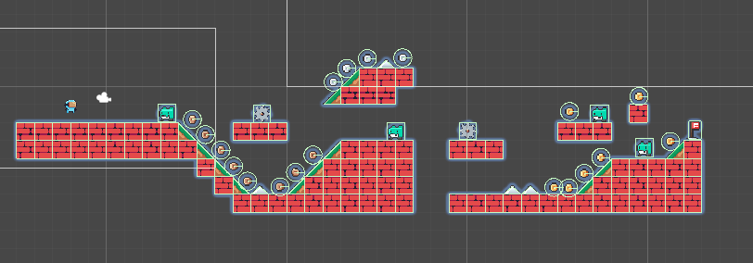
2-1 Game.cs 파일

Slide 16

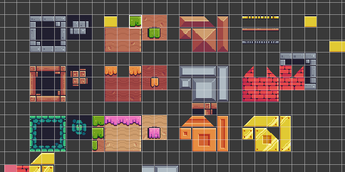

2-1 ASSET 파일

Slide 17
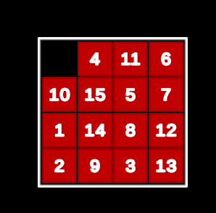
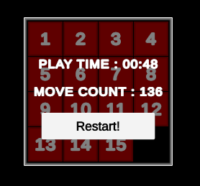
2. Sliding Puzzle
1~15 까지의 숫자를 맞추는 단순한 게임
전체 판을 관리하는 Board, 타일을 관리하는 Tile, UI를 관리하는 UIController로 제작
게임 시작 화면 –
숫자가 랜덤으로 뒤섞이고 빈 공간이 하나 생성된다.
게임 종료 화면 –
걸린 시간과 타일 이동 수, 재시작 버튼이 출력된다

Slide 18
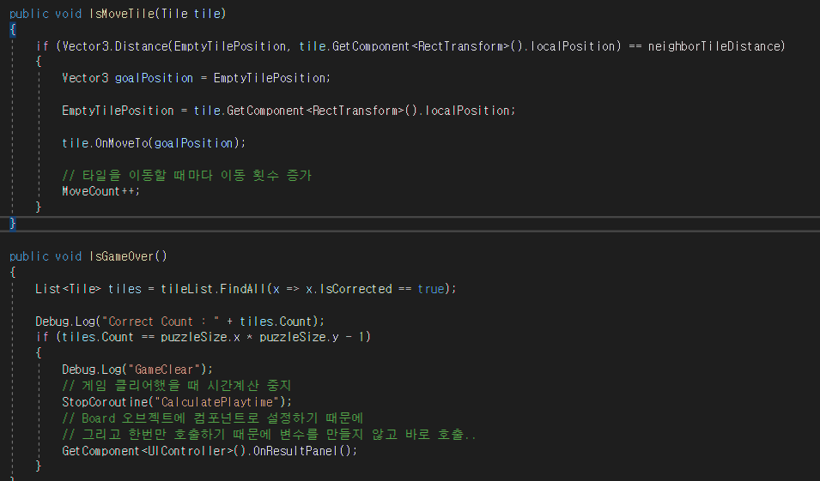
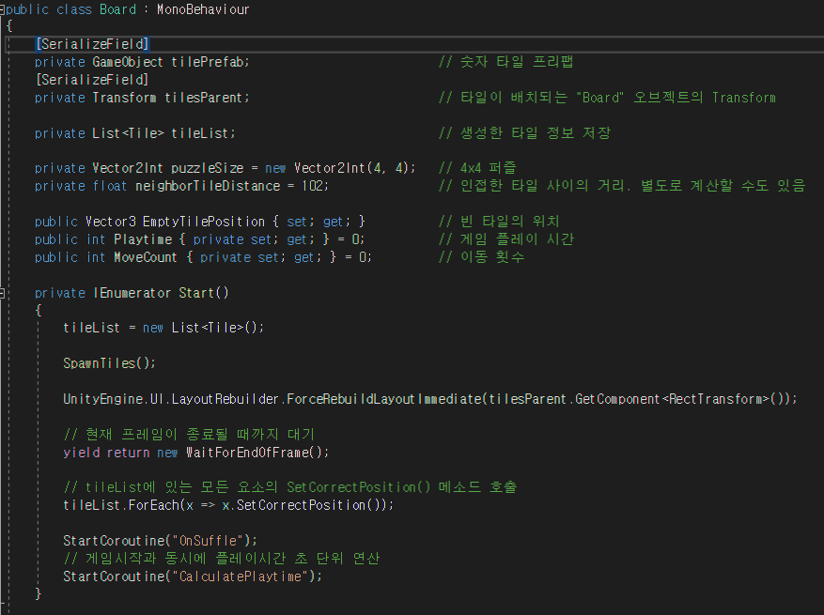
2-1 Board.cs 파일

Slide 19
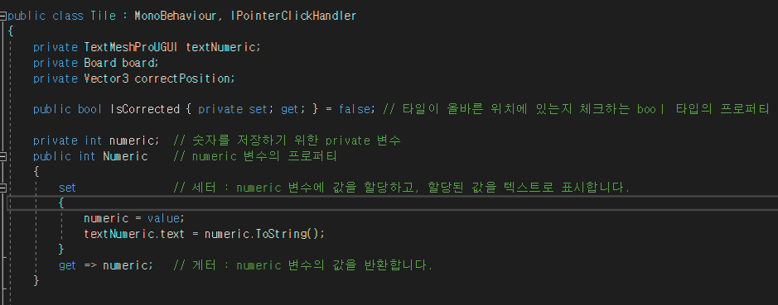
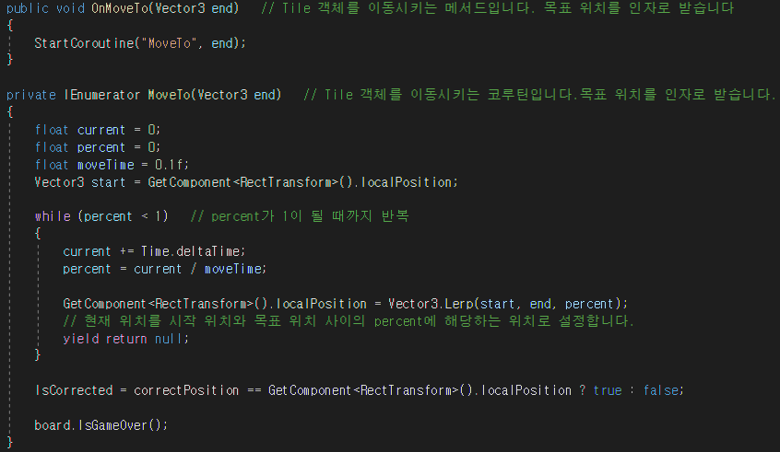
2–2 Tile.cs 파일

Slide 20
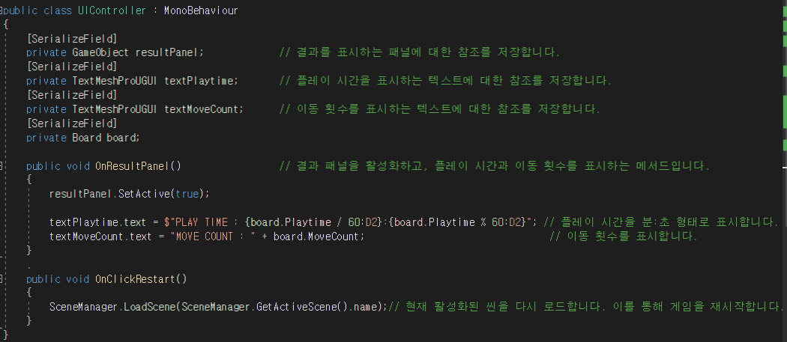
2-3 UIContorller.cs 파일

Slide 21
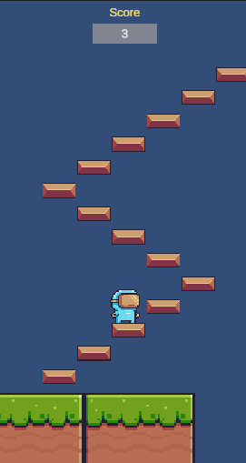
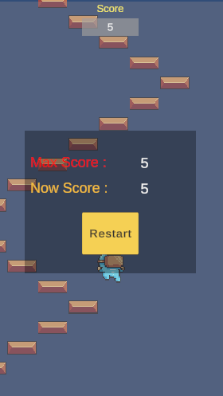
3. Infinity Stairs
시작하면 마우스 좌클릭으로 이동, 우클릭으로 방향전환
만약 실패하면 실패 모션과 함께
현재 점수, 최대 점수, 재시작 버튼이 나타나는 UI가 생성된다.

Slide 22
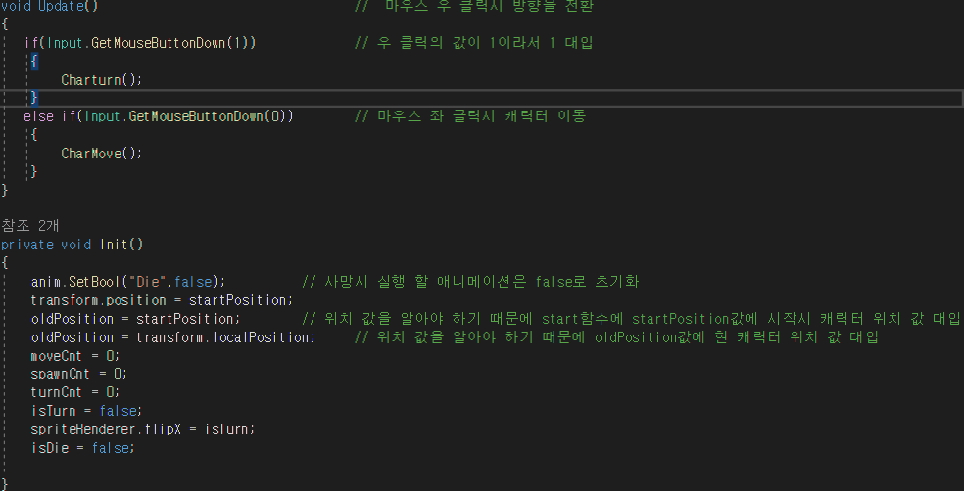
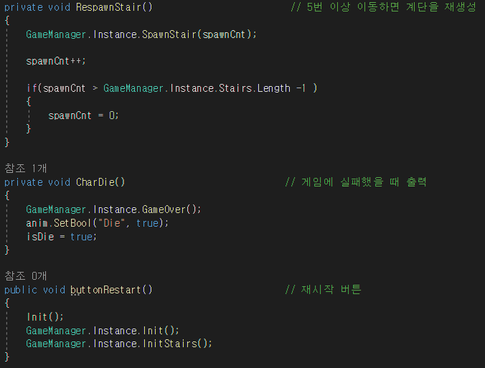
3 - 1 Player.cs 파일

Slide 23
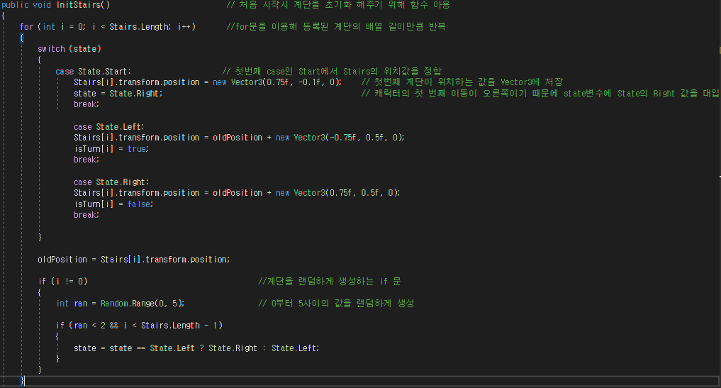
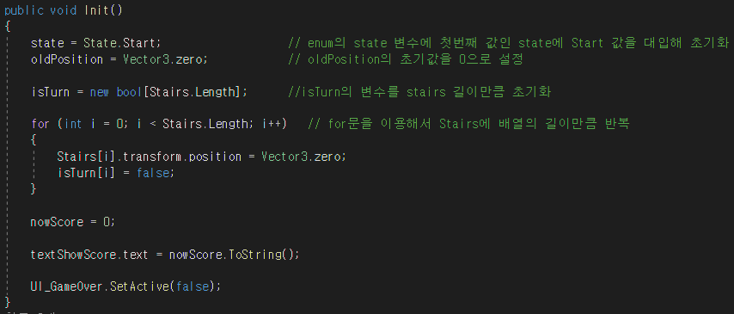
3 – 2 GameManager.cs 파일

Slide 24
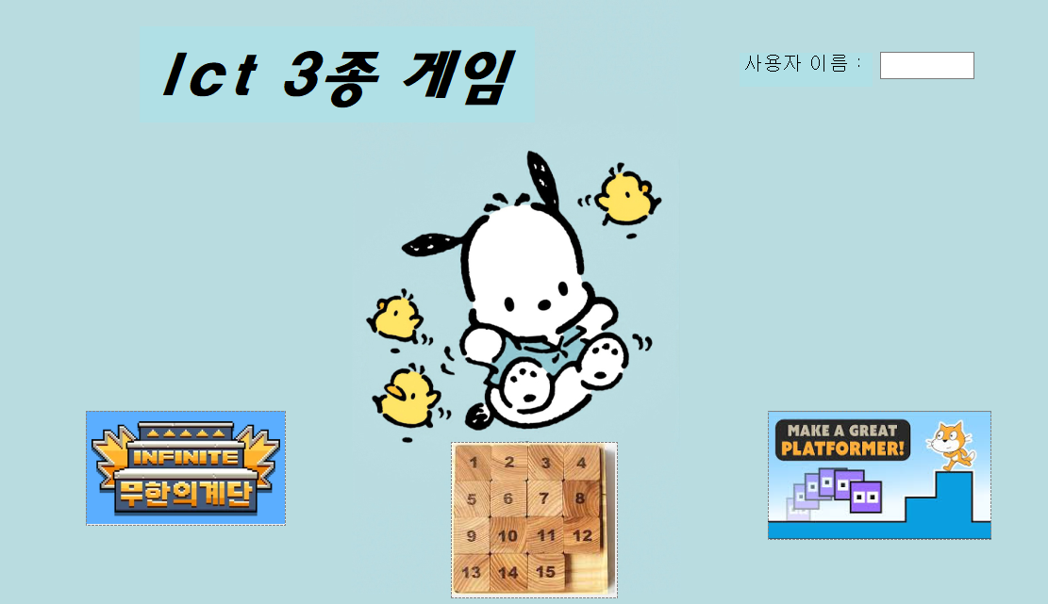
4 프로젝트 윈도우 폼
주안점 - DB를 어떻게 할까?

Slide 25







4 프로젝트 윈도우 폼
주안점 - DB를 어떻게 할까?
각각 Unity 파일
Unity DB
VS 윈도우 폼 DB

Slide 26
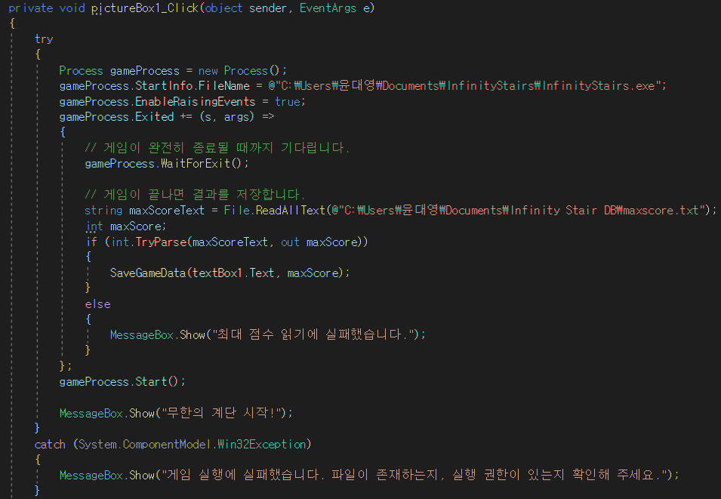
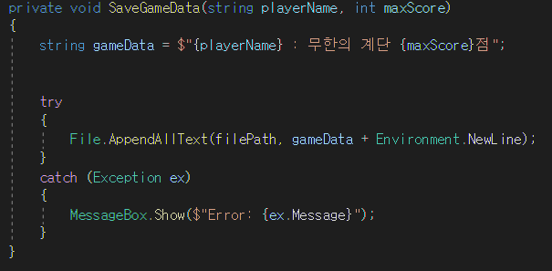
4 프로젝트 윈도우 폼

Slide 27
04.
Schedule

Slide 28
Schedule – 권민환
1주차 | Unity 설치 및 공부 | Platformer 게임 ASSet 준비 | Sliding Puzzle 게임 자료 준비
2주차 | Platformer 게임 코드 작성 | Player animaton enemy animation | 맵 디자인
3주차 | Player 이동 및 움직임 구현 | Enemy 이동 구현 | Score 및 stage retry 버튼
4주차 | Retry 버튼 오류 수정 | 각자 만든 게임 병합 및 DB 제작 | 전체 프로젝트 윈도우 폼 제작

Slide 29
Schedule - 윤대영
1주차 | Unity 설치 및 공부 | Sliding Puzzle 게임 자료 준비 | Sliding Puzzle 게임 자료 준비
2주차 | Sliding puzzle 게임 코드 작성 | 퍼즐 이동이 매끄럽게 안되는 현상 해결 | 무한의 계단 게임 자료 준비
3주차 | 무한의 계단 코드 작성 | 계단 리스폰이 제대로 안되는 현상 해결 | 재시작시 캐릭터가 초기값으로 안가는 현상 해결
4주차 | 마지막 오류 점검 및 최종 PPT 제작 | 각자 만든 게임 병합 및 DB 제작 | 전체 프로젝트 윈도우 폼 제작

Slide 30
감사합니다
Q & A

